Slide 1











Chuẩn bị
Thứ … wgàǀ … κánƑ … wăm 2022
TǨn:
Notes:
Tác giả bộ ppt Toán + Tiếng Việt các lớp 1, 2, 3: Phan Thị Linh – Đà Nẵng
Sđt lh: 0916.604.268
+ Zalo: 0916.604.268
+ Facebook cá nhân: https://www.facebook.com/nhilinh.phan/
+ Nhóm chia sẻ tài liệu: https://www.facebook.com/groups/443096903751589
Hãy liên hệ chính chủ sản phẩm để được hỗ trợ và đồng hành trong suốt năm học nhé!

Slide 2


Slide 3




TOÁN 3
Notes:
Tác giả bộ ppt Toán + Tiếng Việt các lớp 1, 2, 3: Phan Thị Linh – Đà Nẵng
Sđt lh: 0916.604.268
+ Zalo: 0916.604.268
+ Facebook cá nhân: https://www.facebook.com/nhilinh.phan/
+ Nhóm chia sẻ tài liệu: https://www.facebook.com/groups/443096903751589
Hãy liên hệ chính chủ sản phẩm để được hỗ trợ và đồng hành trong suốt năm học nhé!

Slide 4


Notes:
Tác giả bộ ppt Toán + Tiếng Việt các lớp 1, 2, 3: Phan Thị Linh – Đà Nẵng
Sđt lh: 0916.604.268
+ Zalo: 0916.604.268
+ Facebook cá nhân: https://www.facebook.com/nhilinh.phan/
+ Nhóm chia sẻ tài liệu: https://www.facebook.com/groups/443096903751589
Hãy liên hệ chính chủ sản phẩm để được hỗ trợ và đồng hành trong suốt năm học nhé!

Slide 5











Slide 6
Tìm nhanh trong bộ đồ dùng khối lập phương

Slide 7
Tìm nhanh trong bộ đồ dùng khối trụ

Slide 8
Đọc tên 3 điểm thẳng hàng trong hình sau:
A
B
C
E
Đáp án: ABC là 3 điểm thẳng hàng.

Slide 9
Hình nào là hình tứ giác?
A
B
C

Slide 10








Chúc mừng các em đã khởi động xuất sắc!
Notes:
GV tặng quà cho HS
Tác giả bộ ppt Toán + Tiếng Việt các lớp 1, 2, 3: Phan Thị Linh – Đà Nẵng
Sđt lh: 0916.604.268
+ Zalo: 0916.604.268
+ Facebook cá nhân: https://www.facebook.com/nhilinh.phan/
+ Nhóm chia sẻ tài liệu: https://www.facebook.com/groups/443096903751589
Hãy liên hệ chính chủ sản phẩm để được hỗ trợ và đồng hành trong suốt năm học nhé!

Slide 11
CHỦ ĐỀ 1:
ÔN TẬP VÀ BỔ SUNG
BÀI 7:
ÔN TẬP HÌNH HỌC
VÀ ĐO LƯỜNG
(tiết 1)
Notes:
Tác giả bộ ppt Toán + Tiếng Việt các lớp 1, 2, 3: Phan Thị Linh – Đà Nẵng
Sđt lh: 0916.604.268
+ Zalo: 0916.604.268
+ Facebook cá nhân: https://www.facebook.com/nhilinh.phan/
+ Nhóm chia sẻ tài liệu: https://www.facebook.com/groups/443096903751589
Hãy liên hệ chính chủ sản phẩm để được hỗ trợ và đồng hành trong suốt năm học nhé!

Slide 12


Trang 21
Ôn tập hình học
Luyện tập
Notes:
Tác giả bộ ppt Toán + Tiếng Việt các lớp 1, 2, 3: Phan Thị Linh – Đà Nẵng
Sđt lh: 0916.604.268
+ Zalo: 0916.604.268
+ Facebook cá nhân: https://www.facebook.com/nhilinh.phan/
+ Nhóm chia sẻ tài liệu: https://www.facebook.com/groups/443096903751589
Hãy liên hệ chính chủ sản phẩm để được hỗ trợ và đồng hành trong suốt năm học nhé!

Slide 13
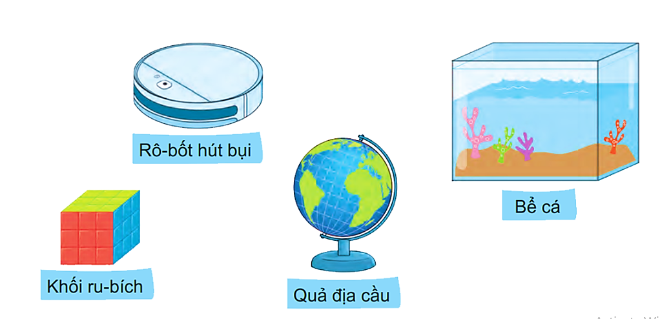
1
a) Mỗi đồ vật dưới đây có dạng hình khối gì?
Dạng khối hộp chữ nhật
Dạng khối trụ
Dạng khối lập phương
Dạng khối cầu
Notes:
GV cần cho HS thấy được số cần tìm ở đây là thành phần nào trong phép trừ để HS áp dụng lí thuyết hợp lí
Tác giả bộ ppt Toán + Tiếng Việt các lớp 1, 2, 3: Phan Thị Linh – Đà Nẵng
Sđt lh: 0916.604.268
+ Zalo: 0916.604.268
+ Facebook cá nhân: https://www.facebook.com/nhilinh.phan/
+ Nhóm chia sẻ tài liệu: https://www.facebook.com/groups/443096903751589
Hãy liên hệ chính chủ sản phẩm để được hỗ trợ và đồng hành trong suốt năm học nhé!

Slide 14
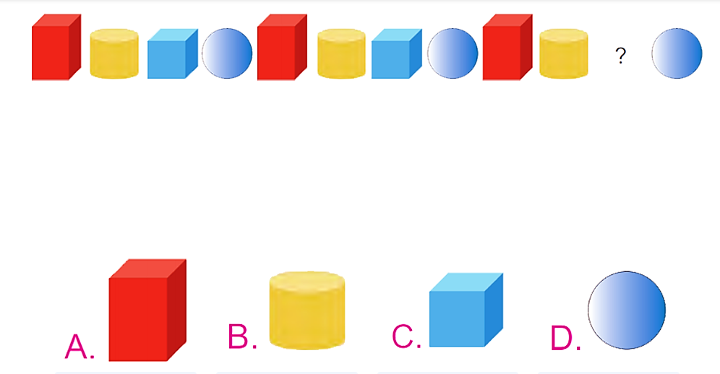
1
b) Chọn hình thích hợp đặt vào dấu “?”.
Notes:
Gv cho HS phát hiện quy luật trước
Tác giả bộ ppt Toán + Tiếng Việt các lớp 1, 2, 3: Phan Thị Linh – Đà Nẵng
Sđt lh: 0916.604.268
+ Zalo: 0916.604.268
+ Facebook cá nhân: https://www.facebook.com/nhilinh.phan/
+ Nhóm chia sẻ tài liệu: https://www.facebook.com/groups/443096903751589
Hãy liên hệ chính chủ sản phẩm để được hỗ trợ và đồng hành trong suốt năm học nhé!

Slide 15
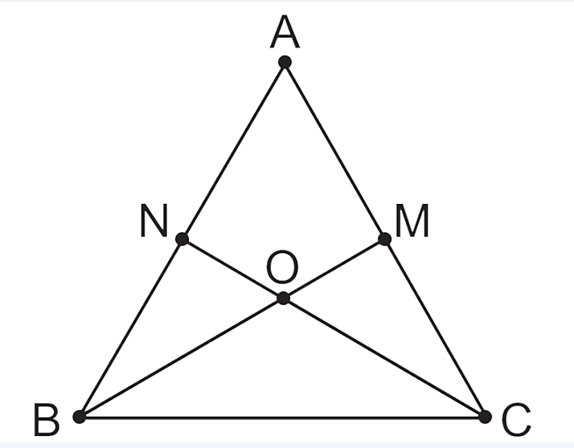
2
Nêu tên 3 điểm thẳng hàng có trong hình bên.
3 điểm thẳng hàng trong hình bên là:
ANB
AMC
BOM
CON
Notes:
Tác giả bộ ppt Toán + Tiếng Việt các lớp 1, 2, 3: Phan Thị Linh – Đà Nẵng
Sđt lh: 0916.604.268
+ Zalo: 0916.604.268
+ Facebook cá nhân: https://www.facebook.com/nhilinh.phan/
+ Nhóm chia sẻ tài liệu: https://www.facebook.com/groups/443096903751589
Hãy liên hệ chính chủ sản phẩm để được hỗ trợ và đồng hành trong suốt năm học nhé!

Slide 16
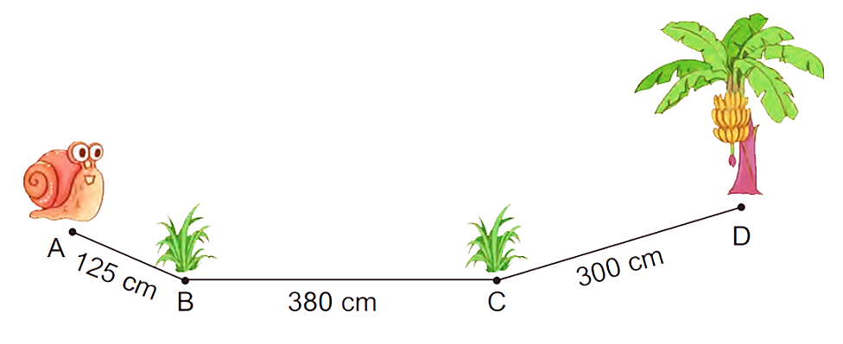
3
Con ốc sên bò đến cây chuối theo đường gấp khúc ABCD. Tính độ dài quãng đường con ốc sên phải bò.
Bài giải
Độ dài quãng đường con ốc sên phải bò là:
125 + 380 + 300 = 805 (cm)
Đáp số: 85 (cm)
Notes:
Tác giả bộ ppt Toán + Tiếng Việt các lớp 1, 2, 3: Phan Thị Linh – Đà Nẵng
Sđt lh: 0916.604.268
+ Zalo: 0916.604.268
+ Facebook cá nhân: https://www.facebook.com/nhilinh.phan/
+ Nhóm chia sẻ tài liệu: https://www.facebook.com/groups/443096903751589
Hãy liên hệ chính chủ sản phẩm để được hỗ trợ và đồng hành trong suốt năm học nhé!

Slide 17
Thứ … wgàǀ … κánƑ … wăm 2022
TǨn:
Bài giải
3.
Notes:
Thầy cô thay thứ ngày vào sao cho phù hợp nhé!
Tự HS trình bày vào vở

Slide 18
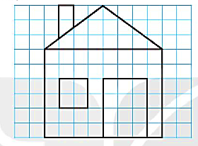
4
Vẽ hình theo mẫu.
Notes:
Tác giả bộ ppt Toán + Tiếng Việt các lớp 1, 2, 3: Phan Thị Linh – Đà Nẵng
Sđt lh: 0916.604.268
+ Zalo: 0916.604.268
+ Facebook cá nhân: https://www.facebook.com/nhilinh.phan/
+ Nhóm chia sẻ tài liệu: https://www.facebook.com/groups/443096903751589
Hãy liên hệ chính chủ sản phẩm để được hỗ trợ và đồng hành trong suốt năm học nhé!

Slide 19
5
Chọn câu trả lời đúng.
Trong hình bên có bao nhiêu hình tứ giác?
A. 3 hình B. 4 hình
C. 5 hình D. 6 hình
1
5
2
4
3
Notes:
GV cho HS thảo luận và đưa ra đáp án trước, sau đó phân tích cho HS sau
Tác giả bộ ppt Toán + Tiếng Việt các lớp 1, 2, 3: Phan Thị Linh – Đà Nẵng
Sđt lh: 0916.604.268
+ Zalo: 0916.604.268
+ Facebook cá nhân: https://www.facebook.com/nhilinh.phan/
+ Nhóm chia sẻ tài liệu: https://www.facebook.com/groups/443096903751589
Hãy liên hệ chính chủ sản phẩm để được hỗ trợ và đồng hành trong suốt năm học nhé!

Slide 20

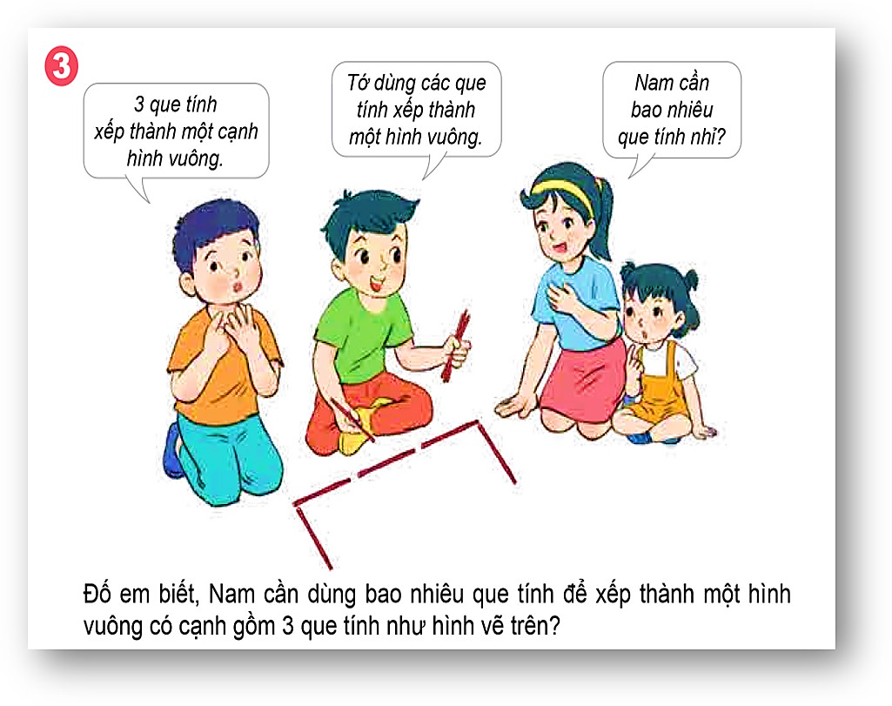
Notes:
Tác giả bộ ppt Toán + Tiếng Việt các lớp 1, 2, 3: Phan Thị Linh – Đà Nẵng
Sđt lh: 0916.604.268
+ Zalo: 0916.604.268
+ Facebook cá nhân: https://www.facebook.com/nhilinh.phan/
+ Nhóm chia sẻ tài liệu: https://www.facebook.com/groups/443096903751589
Hãy liên hệ chính chủ sản phẩm để được hỗ trợ và đồng hành trong suốt năm học nhé!

Slide 21



Notes:
GV cùng HS chốt lại kiến thức bài học. Có thể mời HS chốt trước rồi GV chốt sau ạ

Slide 22


Dặn dò
Notes:
Tác giả bộ ppt Toán + Tiếng Việt các lớp 1, 2, 3: Phan Thị Linh – Đà Nẵng
Sđt lh: 0916.604.268
+ Zalo: 0916.604.268
+ Facebook cá nhân: https://www.facebook.com/nhilinh.phan/
+ Nhóm chia sẻ tài liệu: https://www.facebook.com/groups/443096903751589
Hãy liên hệ chính chủ sản phẩm để được hỗ trợ và đồng hành trong suốt năm học nhé!

